Slide 1

Exercises

Slide 2
Example 1
Pohon binary dapat digunakan untk menggambarkan pernyataan aritmatika:
(A + B) x C – D/E + F

Slide 3
Langkah-langkah
Ambil titik akarnya yaitu operator ‘-’
Ini membagi pernyataan aritmatika tersebut menjadi left child dan right child
Sekarang fokus ke left chid, ternyata operator ‘x’ memisahkan (A+B) di ruas kiri dan C di ruas kanan
Di ruas kiri level paling bawah, terdapat operator ‘+’ yang memisahkan A di ruas kiri dan B di ruas kanan
Cara yang sama kemudian berlaku juga untuk right child dari atas sampai ke bawah

Slide 4
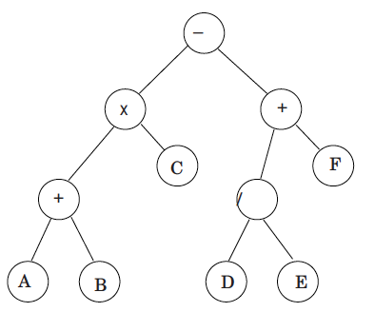
Binary tree
(A + B) x C – D/E + F

Slide 5
Problem 1
Tentukan bentuk pre ordernya!
(NLR)

Slide 6
Problem 2
Tentukan bentuk in ordernya!
(LNR)

Slide 7
Problem 3
Tentukan bentuk post ordernya!
(LRN)

Slide 8
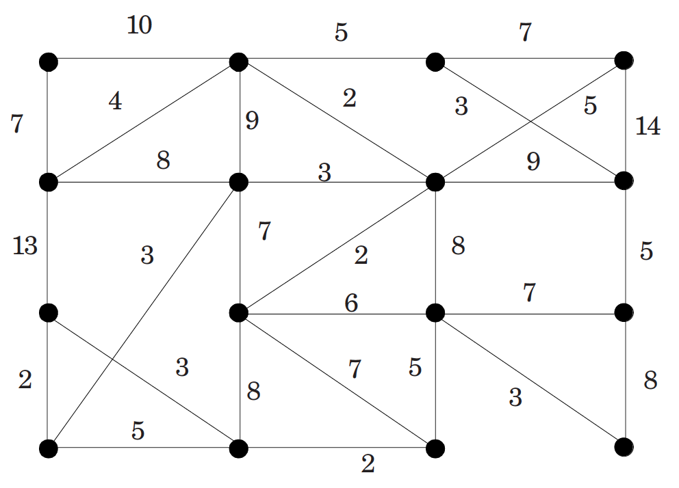
Assignment #A: Minimum spanning Tree (Kruskal)

Slide 9
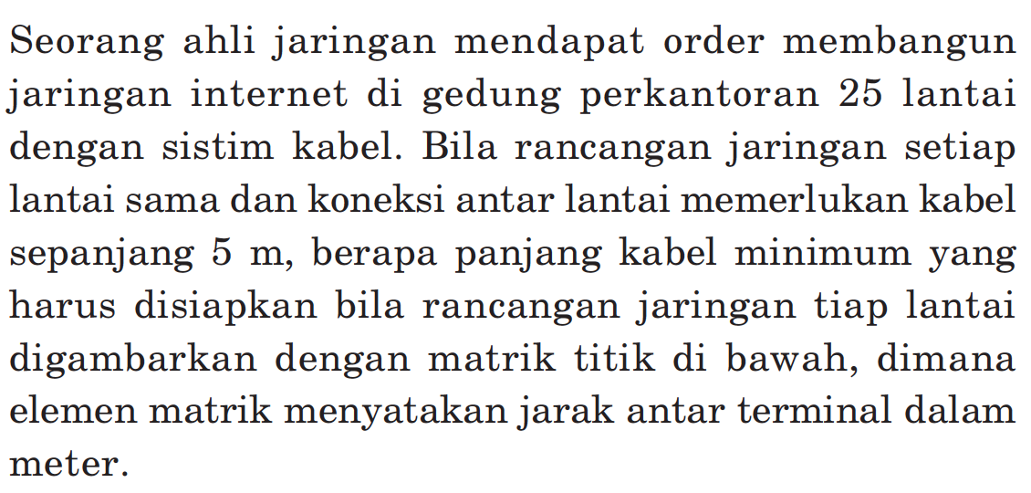
Assignment#B:

Slide 10
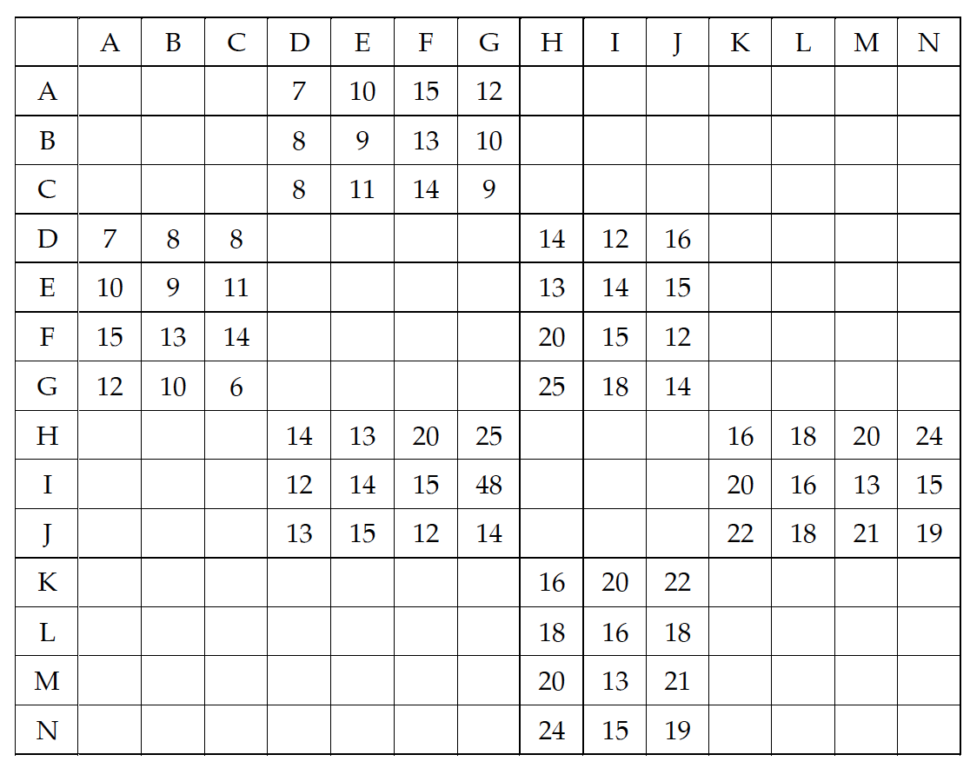
Lanjutan assignment#B

Slide 11
Assignment#C: Gambarkan binary tree
(–3 x –5) / 5 – 3 + –3 x –8 + 6 – 2 x –1 + 3
Tentukan Pre-order dan Post order sequence nya!

